Slide 1
مدارهای الکتریکی
مروری بر مبانی
معرفي عناصرالکتريکي و روابط آنها
مدارهاي معادل نورتن و تونن
قوانين جريان و ولتاژ کيرشهف
روشهاي ولتاژ-گره و جريان-خانه
مدارهاي مرتبه اول
مدارهاي مرتبه دوم

Slide 2
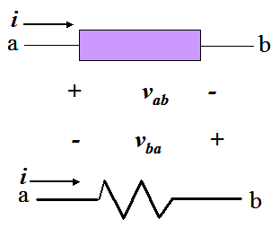
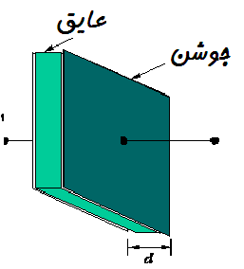
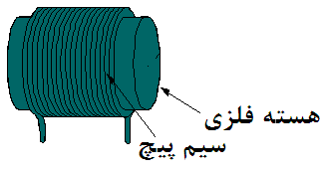
معرفي عناصر الکتريکي و روابط آنها
واحد اندازه گيري آن اهم مي‌باشد.
بين جريان و ولتاژ آن هميشه قانون اهم برقرار است: V=R I
کهR مقاومت، I جريان و V ولتاژ است.
واحد اندازه گيري آن فاراد مي باشد.
رابطه ولتاژ و بار الکتريکي خازن بصورت زير مي باشد: Q=C V
که C ظرفيت، Q بار الکتريکي و v ولتاژ خازن مي باشند.
نکته: ولتاژ خازن تغيير ناگهاني ندارد.
واحد اندازه گيري آن هانري (H) ميباشد.
روابط آن بصورت زير ميباشد که L القاکنايي، w انرژي، i جريان و v ولتاژ سلف ميباشد.
نکته: جريان سلف تغيير ناگهاني ندارد.

Slide 3
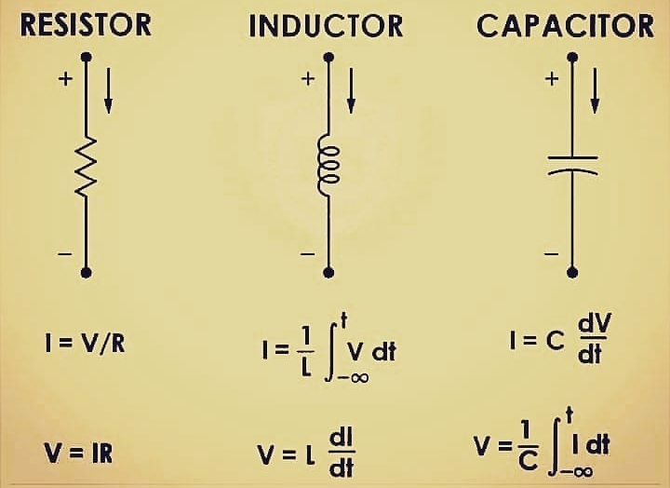
نکته: ولتاژ خازن به طور ناگهاني تغيير نميکند.
نکته: جریان سلف به طور ناگهاني تغيير نميکند.

Slide 4
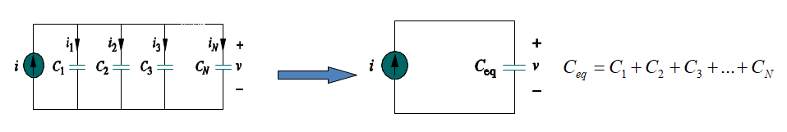
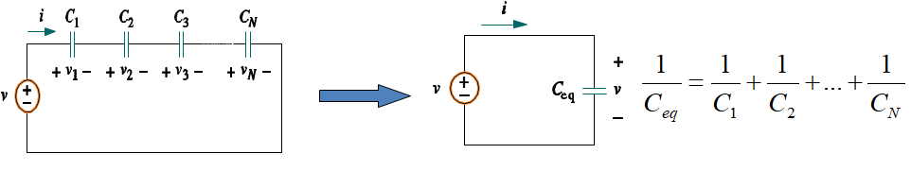
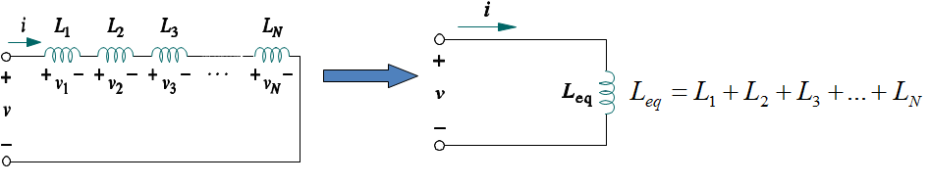
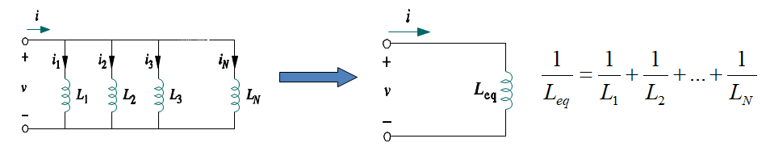

Slide 5
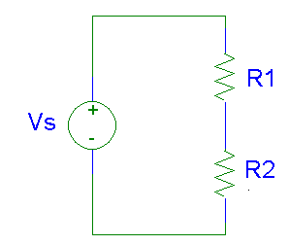
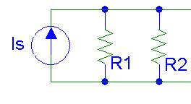
دو مدار بسیار مهم
مدار تقسيم کننده ولتاژ
مدار تقسيم کننده جریان

Slide 6
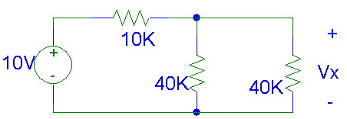
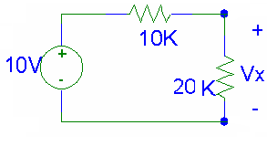
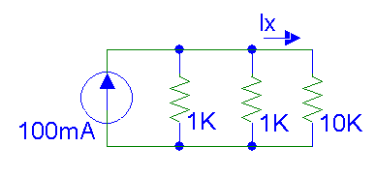
مثال: در مدار زير با استفاده از روابط تقسيم کننده ولتاژ مقدار ولتاژ V_{X} را بدست آوريد
مثال: در مدار روبرو با استفاده از روابط تقسيم کننده جريان مقدار جريان i_{X} را بدست آوريد.

Slide 7
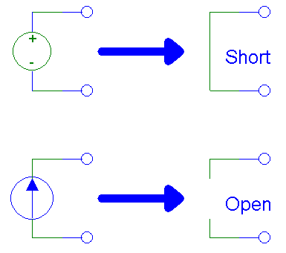
اصل جمع آثار
در مدارهايي که چند منبع ولتاژ وجود دارد، هر بار تنها يکي از آنها را در نظر گرفته و با صفر کردن بقيه منابع، پاسخ مدار محاسبه ميشود.
اين عمل براي همه منابع انجام ميشود و در نهايت همه پاسخهاي محاسبه شده با هم جمع ميشوند تا جواب نهايي بدست آيد.
منظور از پاسخ مدار، مجهولي است که در مسأله خواسته شده است.
نکته: براي صفر کردن منابع ولتاژ، آنها را اتصال کوتاه و منابع جريان را مدار باز ميکنيم.

Slide 8
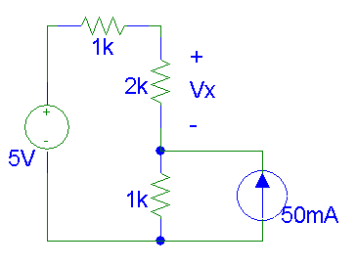
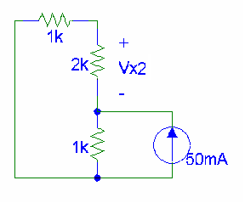
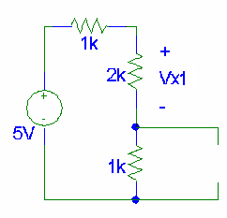
مثال: در مدار زير با استفاده از اصل جمع آثار مقدار ولتاژ V_{X} را بدست آوريد
i₂=50*1/(1+3) = 12.5^{mA}
V_{X2} = -2 i₂ = -25^{V}
i₁ = 5/(1+2+1) =1.25^{mA}
V_{X1} = 2 i₁ = 2.5 ^{V}
V = V_{X1} + V_{X2} = 2.5 - 25
V = -22.5^{V}

Slide 9
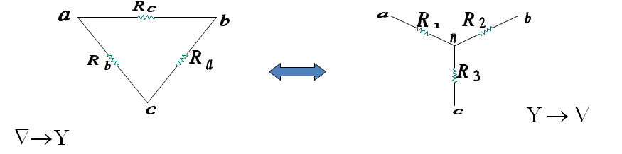
تبديل ستاره-مثلث و برعکس

Slide 10
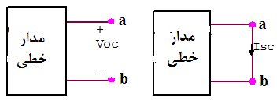
مدارهاي معادل تونن و نورتن
مدارهاي معادل نورتن و تونن تکنيکهايي براي ساده سازي بعضي از مدارهاي الکتريکي هستند.
همه مدارهاي خطي که فقط داراي مقاومتها و منابع هستند را ميتوان بفرم معادل نورتن يا تونن تبديل کرد.
مدار معادل تونن
مدار معادل نورتن
i_{o}
i_{o}
+
+
v_{o}
v_{o}
-
-
با فرض مدار باز بودن ترمينالهاي a وb، ولتاژ بين آن دو V_{ab} را محاسبه ميکنيم.
با اتصال کوتاه کردن ترمينالهاي a و b، جريان اتصال کوتاه I_{Sc} محاسبه ميشود.

Slide 11
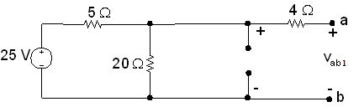
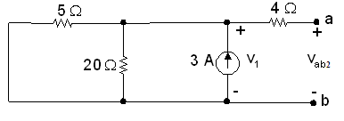
مثال: مدار معادل تونن مدار زير را بدست آوريد.
براي حل مسأله از اصل جمع آثار استفاده مي‌کنيم:

Slide 12
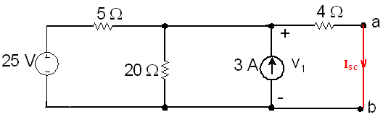
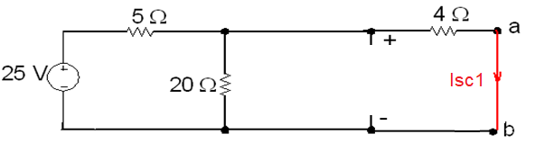
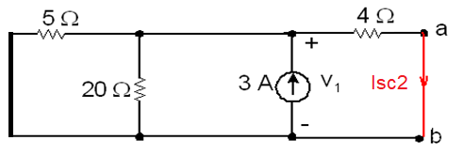
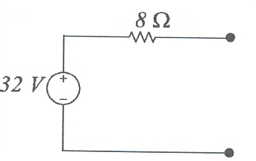
حال با فرض اتصال کوتاه بودن ترمينالهاي a و b مقدار جريان اتصال کوتاه به روش جمع آثار محاسبه مي‌شود:

Slide 13
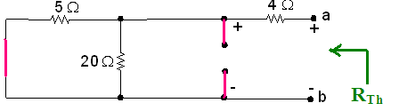
روش دوم محاسبه مدارمعادل تونن
روش قبلی، طولانی و پیچیده می باشد و معمولا از آن استفاده نمیشود.
براي بدست آوردن مقاومت تونن مي توان به اينصورت عمل کرد که ابتدا تمام منابع ولتاژ و جريان مستقل را صفر کرده و مقاومت معادل ديده شده از دو سر a وb محاسبه ميشود. اين مقاومت همان مقاومت معادل تونن R_{Th} ميباشد.
مقدار ولتاژ منبع ولتاژ معادل تونن V_{Th} مشابه حالت قبل محاسبه ميشود و همان V_{ab} با فرض مدارباز بودن دو سر a و b ميباشد.

Slide 14
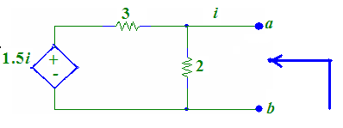
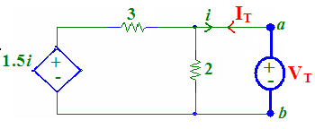
حالت خاص (بسیار مهم):
در بعضي موارد که در مدار منابع ولتاژ يا جريان وابسته وجود دارد، براي يافتن مقاومت معادل ميتوان يک منبع ولتاژ تست (test) V_{T} به دو سر a و b اعمال کرد و جريان ورودي به مدار I_{T} را محاسبه کرد. مقدار مقاومت تونن از رابطه زير قابل محاسبه است:
برخلاف منابع مستقل، منابع وابسته را نمیتوان اتصال کوتاه و یا مدارباز کرد.

Slide 15
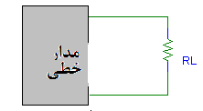
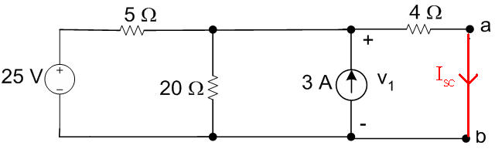
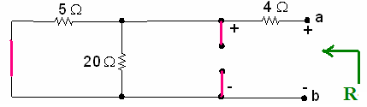
مدار معادل نورتن
مشابه آنچه براي مدار معادل تونن گفته شد، مي‌توان بجاي هر مدار شامل مقاومتها، منابع مستقل يا وابستة ولتاژ يا جريان از تركيب موازي يك منبع جريان و يك مقاومت استفاده كرد. مقاومت نورتن برابر همان مقاومت تونن هست و روش یافتن آن نیز مشابه قبلی است.
i_{o}
+
v_{o}
-

